Slide 1

Dotační politika
Zlínského kraje s důrazem na oblast kultury a památkové péče

Slide 2
OBSAH
DOSAVADNÍ VÝVOJ
KUL01 PROGRAM NA PODPORU KLUBOVÉ SCÉNY, KULTURNÍCH AKTIVIT
A AKCÍ REGIONÁLNÍHO VÝZNAMU
KUL03 PROGRAM NA PODPORU STAVEBNÍ obnovy a restaurování
kulturních památek a památek místního významu
KUL04 PROGRAM NA PODPORU AUDIOVIZUÁLNÍ TVORBY VE ZLÍNSKÉM KRAJI
KUL05 OTEVŘENÉ BRÁNY
KUL06 PROGRAM NA PODPORU KULTURNÍCH AKTIVIT A AKCÍ NADREGIONÁLNÍHO VÝZNAMU
KUL07 PROGRAM NA PODPORU odborné činnosti v památkové péči
KUL08 PROGRAM NA PODPORU AUDIOVIZUÁLNÍCH DĚL TVŮRCŮ ZE Zlínského kraje
Současnost a VIZE
PORTÁL PRO NEZISKOVÉ ORGANIZACE Zlínského kraje

Slide 3
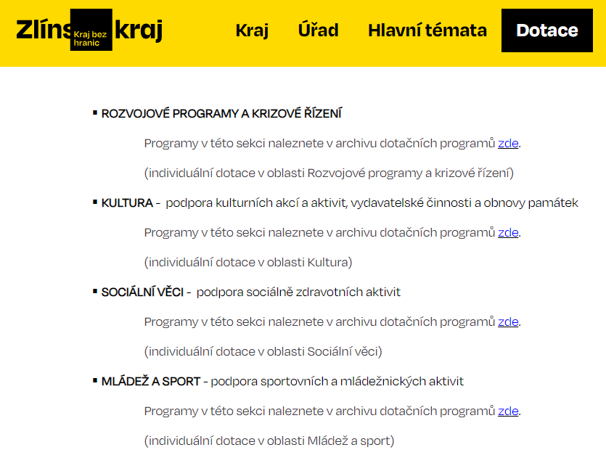
DOSAVADNÍ VÝVOJ
2003–2015: 2 dotační tituly
  Fond kultury Zlínského kraje – kultura
  Fond kultury Zlínského kraje – památky
  další prostředky byly součástí závazných vztahů rozpočtu odboru Kanceláře hejtmana (podpora divadel, festivalů apod.)
  a individuálních dotací v průběhu roku
2016 – přesun prostředků ze závazných vztahů rozpočtu odboru KH do individuálních dotací v rozpočtu odboru kultury (novela zákona č. 250/2000 Sb., o rozpočtových pravidlech), vznik Fondu Zlínského kraje – programové dotace
2018 – vznik KUL04 – Program na podporu audiovizuální trovrby ve Zlínském kraji
2019 – interní audit dotační politiky Zlínského kraje
2020–2021: kompletní revize dotačních titulů Zlínského kraje, vznik nových dotačních programů v rámci Fondu ZK, který je rozdělen na sekce a oblasti

Slide 4
VÝVOJ DO 2015
FOND KULTURY ZLÍNSKÉHO KRAJE
Rok | Kultura | Památky
2010 | 2 500 | 7 500
2011 | 1 650 | 6 100
2012 | 1 650 | 6 100
2013 | 1 400 | 4 000
2014 | 1 500 | 6 000
2015 | 1 500 | 5 850
Alokace v tis. Kč, zdroj: schválený rozpočet ZK na daný rok

Slide 5
VÝVOJ OD 2016
FOND ZLÍNSKÉHO KRAJE – SEKCE KULTURA – programová podpora
Rok | KUL01 regionální kulturní akce | KUL03 obnova památek | KUL04 audiovize | KUL05 Otevřené brány | KUL06 nadregionální kulturní akce | KUL07 činnost spolků v pam. péči | KUL08 audiovize tvůrci ZK
2016 | 2 230 | 5 850
2017 | 2 500 | 6 000
2018 | 5 000 | 6 000 | 10 000
2019 | 5 000 | 6 000 | 10 000 | 450
2020 | 5 000 | 5 000 | 6 000 | 450
2021 | 3 000 | 5 000 |  | 450 | 2 500
2022 | 5 000 | 5 000 | 6 000 | 500 | 2 500
2023 | 5 000 | 6 000 |  | 500 | 2 500 | 600
2024 | 8 000 | 6 000 | 12 000 | 500 | 3 000 | 500 | 2 690
2025 | 8 000 | 7 000 |  | 600 | 3 500 | 500
Alokace v tis. Kč, zdroj: schválený rozpočet na daný rok

Slide 6
KUL01 – PROGRAM NA PODPORU KLUBOVÉ SCÉNY,
KULTURNÍCH AKTIVIT A AKCÍ REGIONÁLNÍHO VÝZNAMU
Dvě kola
Podporované aktivity:
rozvoj neprofesionální kultury, zájmové umělecké činnosti,
podpora profesionálních kulturních aktivit,
podpora řemesel s podmínkou účasti min. 5 osob, které jsou držiteli některého z ocenění (Mistr tradiční rukodělné výroby Zlínského kraje, Nositel tradice lidového řemesla, Cena Vladimíra Boučka), či jiných registrovaných ochranných známek,
podpora nekomerční klubové scény pro konání kulturních aktivit a akcí regionálního významu,
podpora nekomerčních festivalů a přehlídek – folklorní, divadelní, výtvarné, hudební a filmové v návaznosti na regionální, krajská a celorepubliková kola soutěží a přehlídek.
Žadatel – fyzická, právnická osoba
Žadatel může podat maximálně 1 žádost v jednotlivém kole
Žádost o poskytnutí podpory vztahující se k jedné akci je možné předložit
pouze do jednoho programu vyhlášeného Zlínským krajem

Slide 7
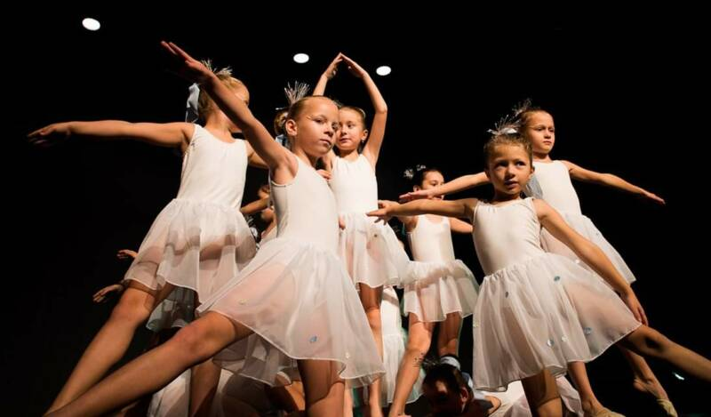
KUL01 – PROGRAM NA PODPORU KLUBOVÉ SCÉNY,
KULTURNÍCH AKTIVIT A AKCÍ REGIONÁLNÍHO VÝZNAMU
Min. výše dotace na 1 projekt 10 000 Kč
Max. výše dotace na 1 projekt 80 000 Kč
Max. míra dotace 50 % celkových způsobilých výdajů
projektu, u obcí nad 5000 obyvatel 30 % celkových
způsobilých výdajů projektu
Projekt se musí konat na území Zlínského kraje
Forma podpory: neinvestiční dotace
Hodnotitelská komise přidělí žádostem body za jednotlivá kritéria hodnocení
Po stanovení pořadí Žádostí dle počtu bodů bude dotace poskytována do vyčerpání alokovaných finančních prostředků při získání minimálně 55 bodů z celkového maximálního počtu bodů hodnocení
Rada Zlínského kraje může rozhodnout o krácení požadované dotace až o 20 % v případě, že celkové požadavky žadatelů budou vyšší než celková alokace Programu - krácení všem stejně

Slide 8
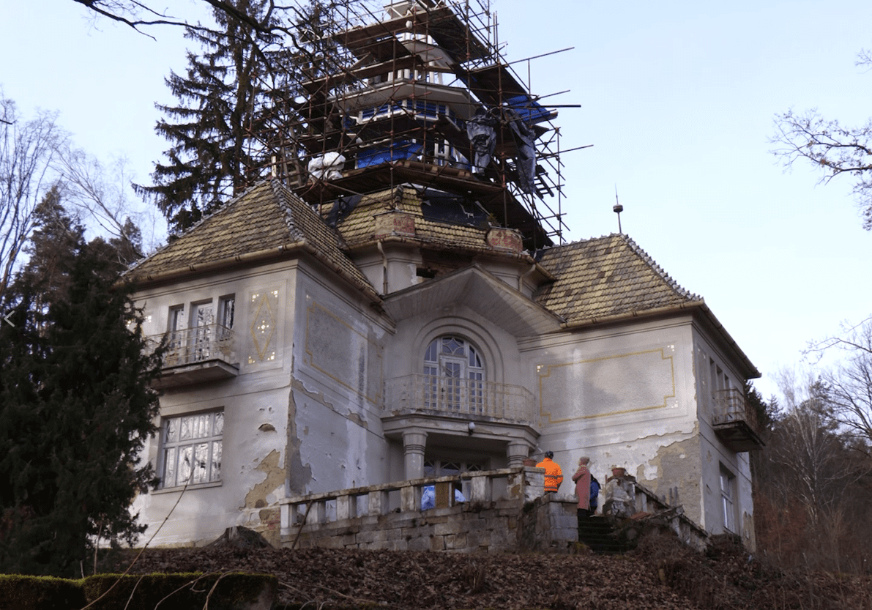
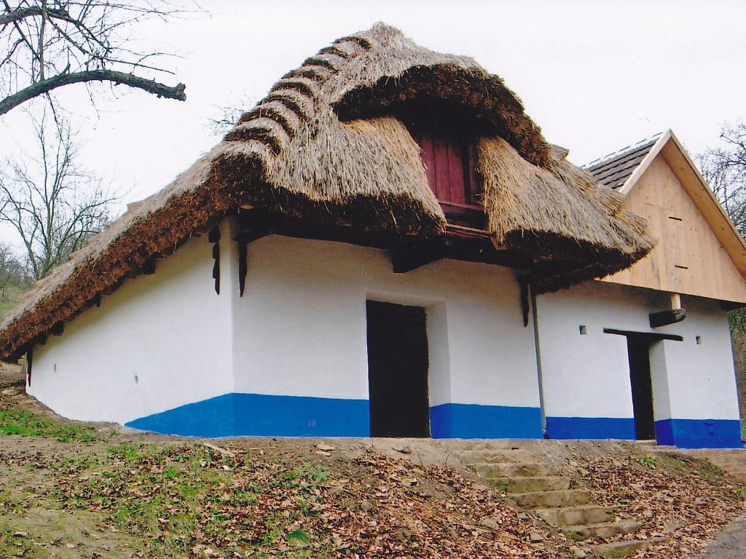
KUL03 – PROGRAM NA PODPORU STAVEBNÍ obnovy a restaurování kulturních památek a památek místního významu
Podporovaná opatření:
Stavební obnova a restaurování kulturních památek
zapsaných v Ústředním seznamu kulturních památek ČR
Stavební obnova a restaurování památek místního významu
Žadatel – FO a PO, které jsou vlastníkem či spoluvlastníkem nemovité památky na území ZK
U movitých památek – trvalý pobyt vlastníka a zároveň trvalé umístění památky na území ZK
Žadatel může podat u každého z podporovaných opatření maximálně 1 žádost na jeden projekt v jednom kalendářním roce, a to pouze na obnovu jednoho objektu (jedné věci)
Forma podpory: neinvestiční dotace

Slide 9
KUL03 – PROGRAM NA PODPORU STAVEBNÍ obnovy a restaurování kulturních památek a památek místního významu
Min. a max. výše dotace na 1 projekt obnovy či restaurování kulturní památky:
35 000 Kč a 400 000 Kč
Min. a max. výše dotace na 1 projekt obnovy či restaurování památky místního významu:
35 000 Kč a 300 000 Kč
Max. míra dotace: 50 % z celkových způsobilých výdajů projektu
V případě, kdy žadatelem je obec do 5 000 obyvatel, max. 60 %
Hodnotitelská komise přidělí žádostem body za jednotlivá kritéria hodnocení.
Po stanovení pořadí Žádostí dle počtu bodů bude dotace poskytována do vyčerpání alokovaných finančních prostředků při získání minimálně 40 bodů z celkového maximálního počtu bodů hodnocení.
Nelze-li projektu poslednímu v pořadí pro přidělení dotace navrhnout plnou výši požadované dotace, může dojít k přidělení zbývající částky prostředků alokovaných na Program.

Slide 10
KUL04 – PROGRAM NA PODPORU AUDIOVIZUÁLNÍ TVORBY
VE ZLÍNSKÉM KRAJI
Každé 2 roky
Podporované aktivity – příprava produkce a samotná produkce audiovizuálních děl, jedná se o aktivity spočívající zejména v činnostech zahrnujících:
přípravu natáčení (zejména výběr a určení míst natáčení, casting hereckých rolí aj.)
vlastní natáčení filmu v lokacích (exteriéry a interiéry) nebo ateliéru
výroba animovaného filmu
postprodukční práce: zvukové práce, obrazové práce, trikové práce, animační práce
Žadatel – právnické osoby, fyzické osoby podnikající
Počet Žádostí od jednoho žadatele v Programu není omezen
V rámci jednoho AV díla nesmí být podáno více Žádostí

Slide 11
KUL04 – PROGRAM NA PODPORU AUDIOVIZUÁLNÍ TVORBY
VE ZLÍNSKÉM KRAJI
Minimální výše dotace na 1 projekt 50 000 Kč
Maximální výše dotace na 1 projekt 2 000.000 Kč
Maximální míra dotace činí 50 % celkových způsobilých výdajů projektu, kterými se rozumí výdaje vynaložené (utracené) na území Zlínského kraje
Projekt musí být minimálně zčásti realizován na území Zlínského kraje.
Forma podpory: neinvestiční dotace
Hodnotitelská komise přidělí žádostem body za jednotlivá kritéria hodnocení
Po stanovení pořadí Žádostí dle počtu bodů bude dotace poskytována do vyčerpání alokovaných finančních prostředků při získání minimálně 55 bodů z celkového maximálního počtu bodů hodnocení
Nelze-li projektu poslednímu v pořadí pro přidělení dotace navrhnout plnou výši požadované dotace, může dojít k přidělení zbývající částky prostředků alokovaných na Program

Slide 12
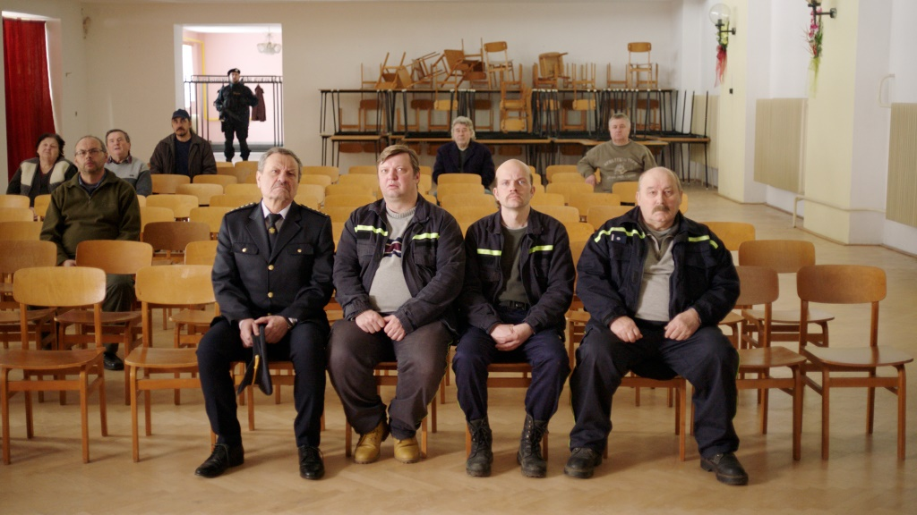
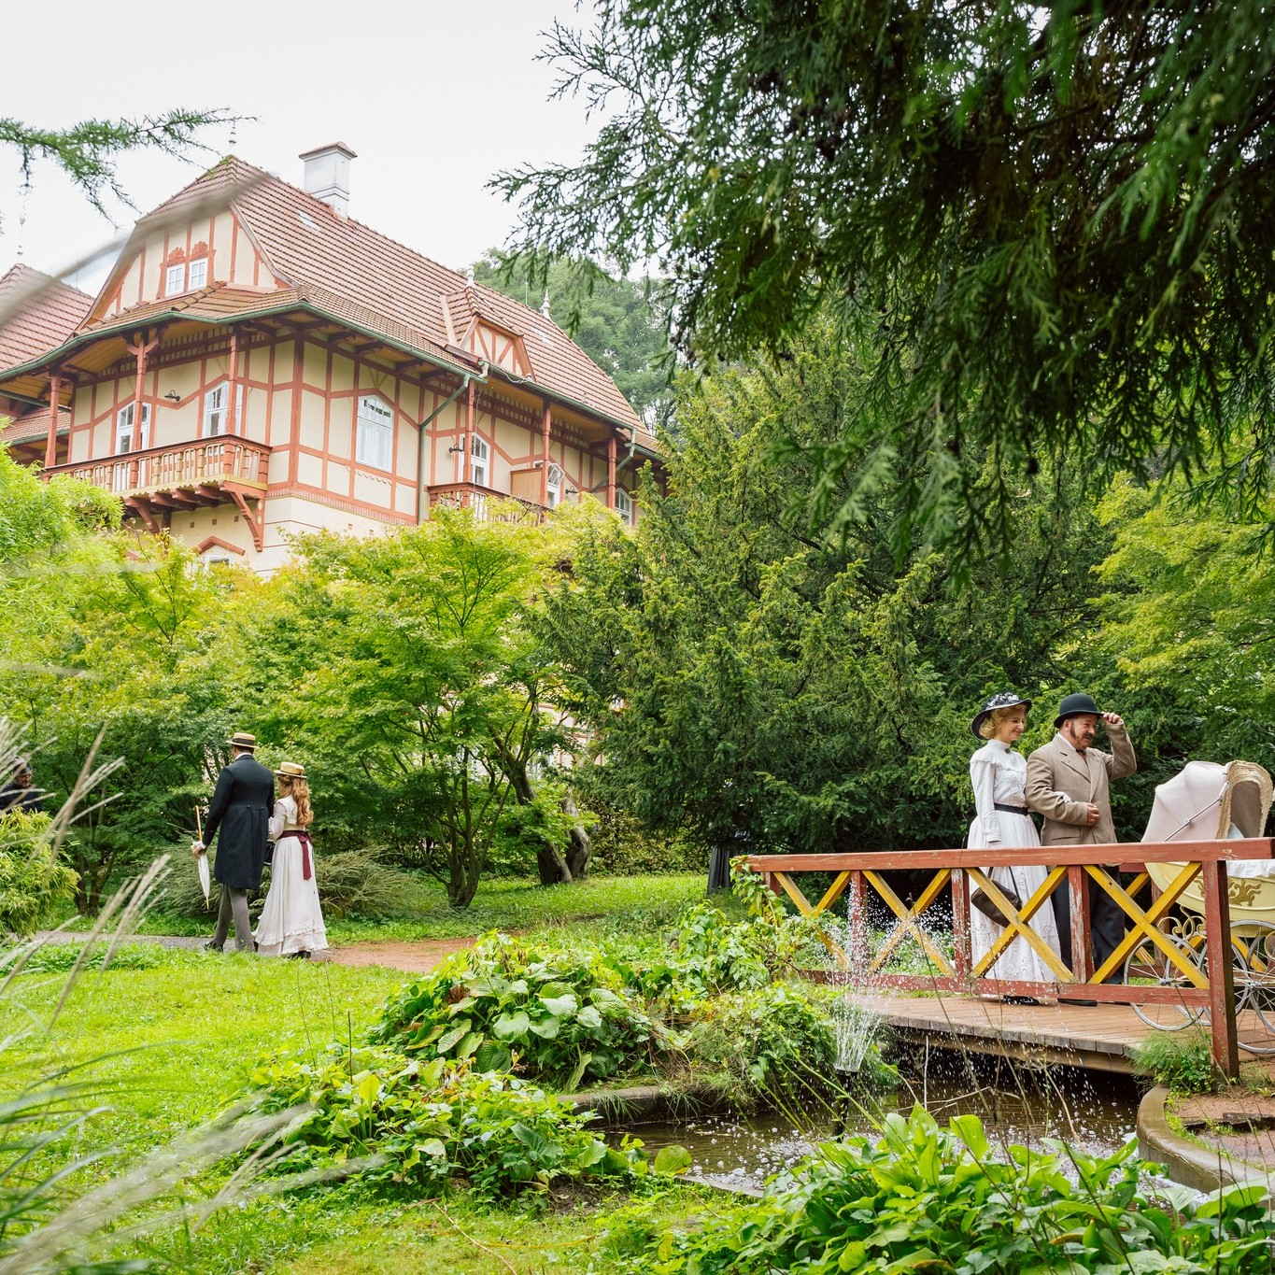
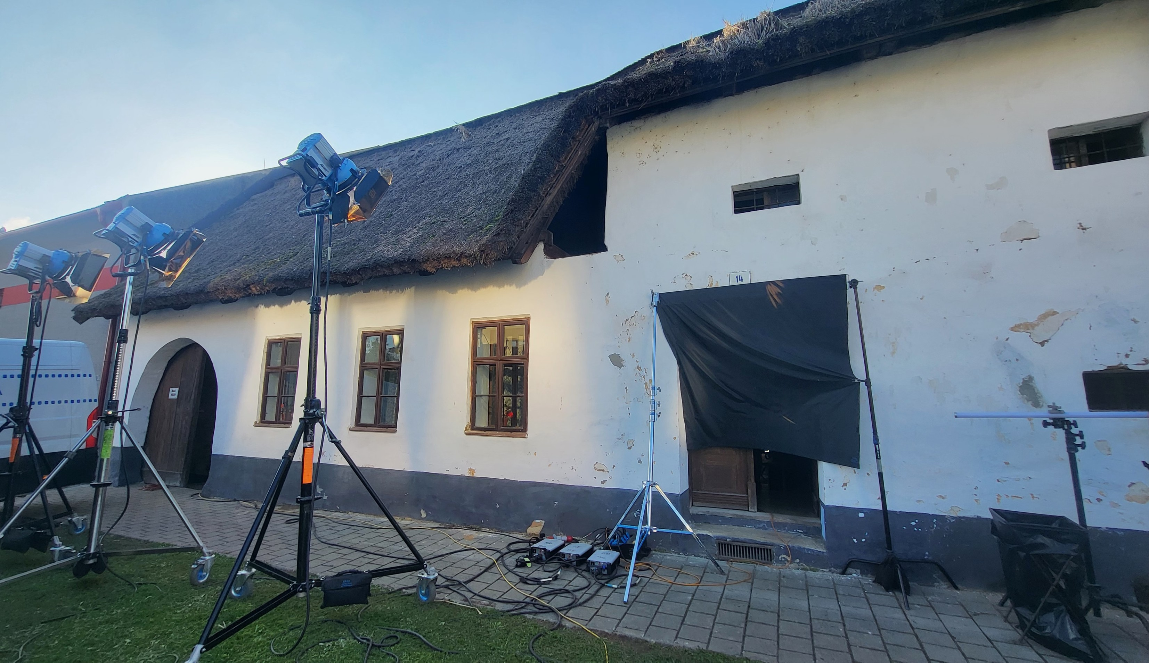
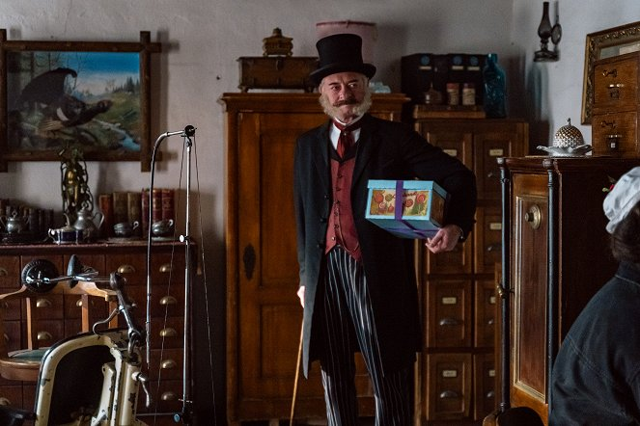
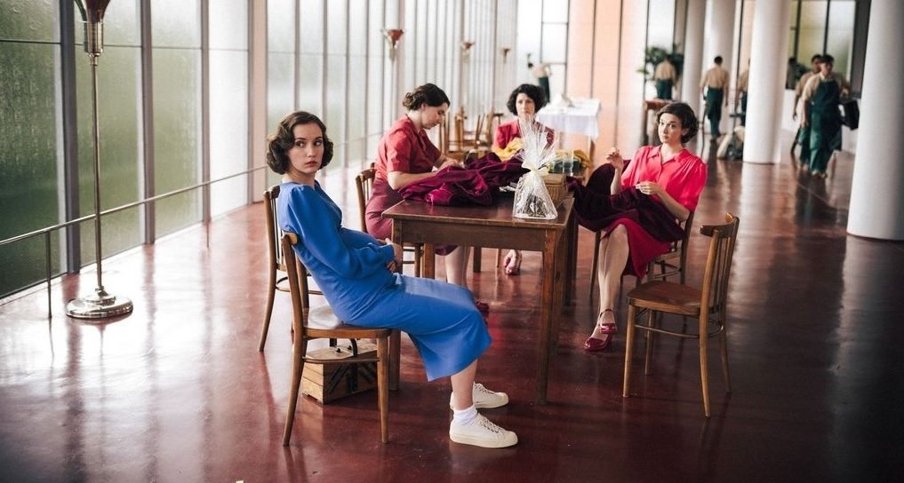

Kdyby radši hořelo, 2022, režie: Adam Koloman Rybanský
Úsvit, 2023, režie: Matěj Chlupáček
Cukrkandl, 2025, režie: Pavel Jandourek

Slide 13
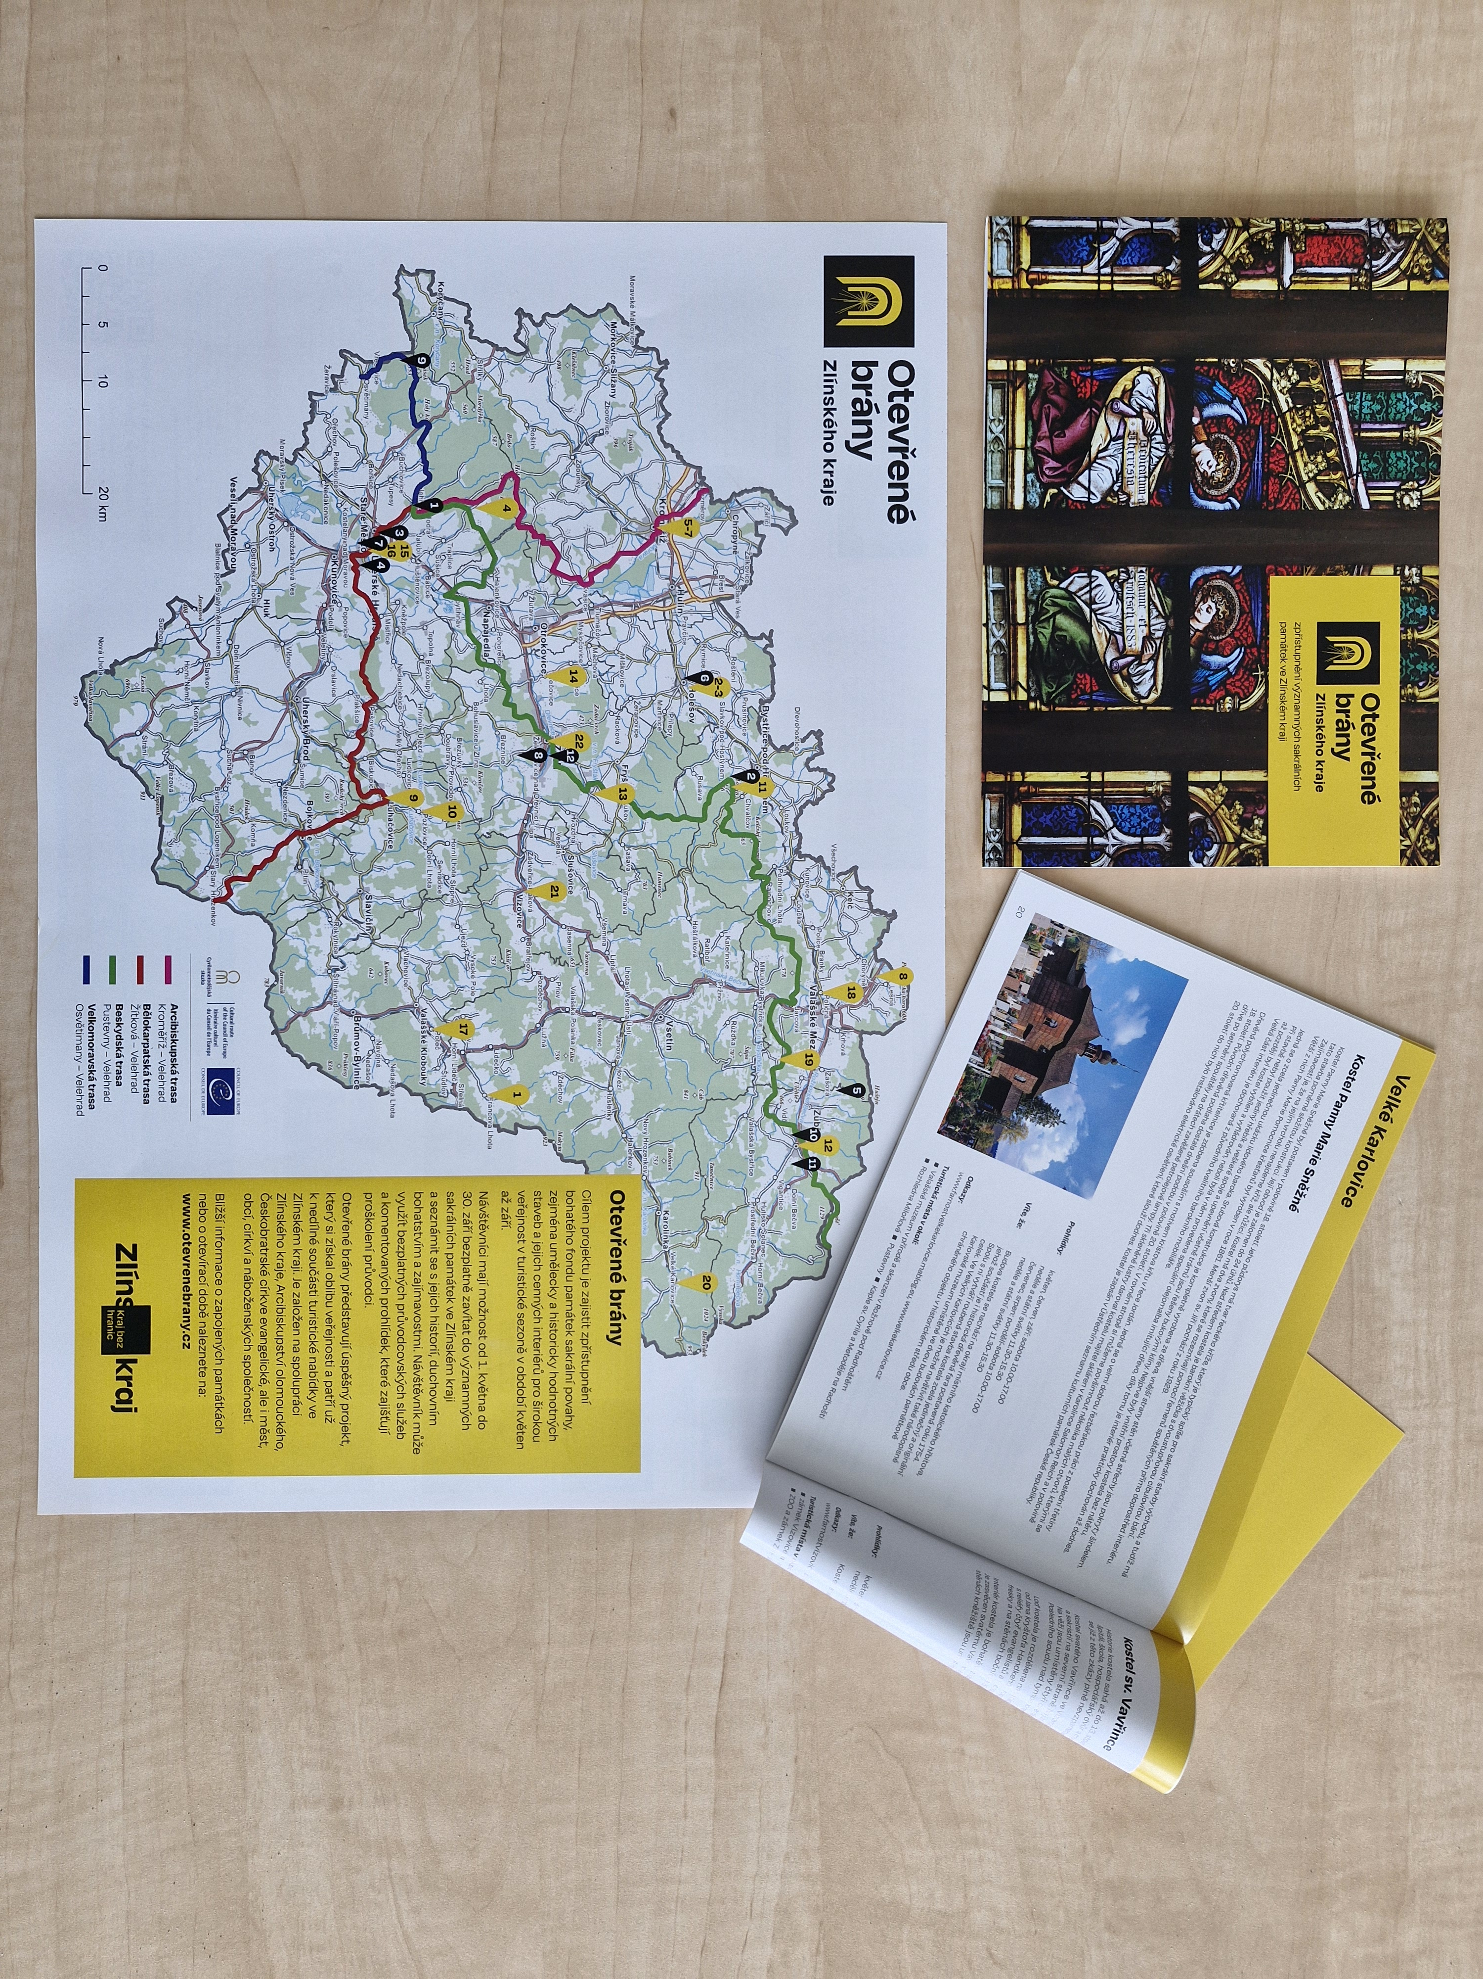
KUL05 – PROGRAM OTEVŘENÉ BRÁNY
Podporované aktivity:
Zpřístupnění sakrálního objektu návštěvníkům v turistické sezoně květen–září ve zvoleném návštěvnickém režimu (víkendový / plný) včetně zajištění bezplatných průvodcovských služeb návštěvníkům.
Spolupráce: kraje, farností (resp. vlastníků objektů – většinou církví a náb. společností), měst a obcí
Žadatel – FO podnikající a PO, které jsou vlastníkem sakrálního objektu na území Zlínského kraje (chrám, bazilika, kostel, kaple, synagoga, sbor).
Počet Žádostí předložených jedním žadatelem v Programu není omezen. Na jednu sakrální památku lze však podat max. jednu Žádost. Pokud žadatel vlastní více sakrálních objektů, na které chce uplatnit dotaci z Programu, je nutné podat pro každý objekt samostatnou Žádost.
Běží v 3letých cyklech,
letos vyhlášena výzva na období 2025–2027.

Slide 14
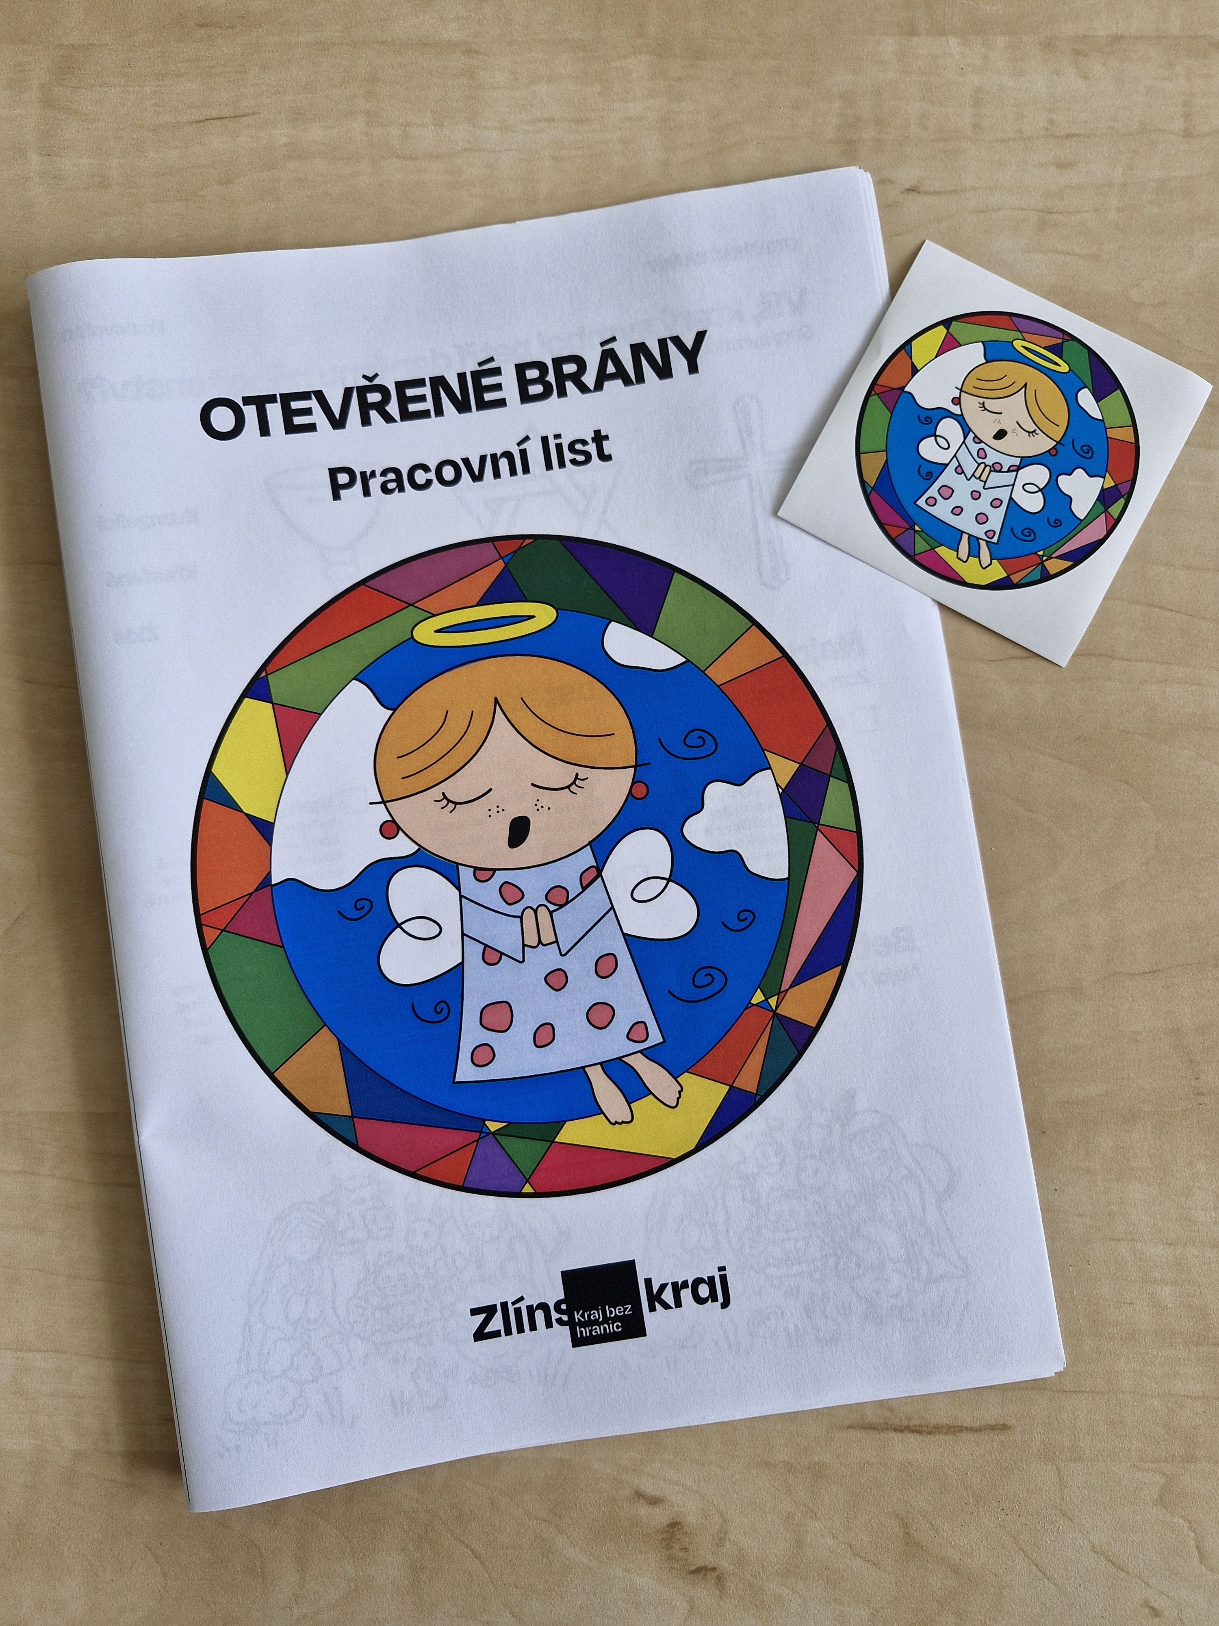
KUL05 – OTEVŘENÉ BRÁNY
min. výše dotace na projekt: 15 000 Kč / rok, tzn. 45 000 Kč celkem
max. výše dotace na projekt: 35 000 Kč / rok, tzn. 105 000 Kč celkem, přičemž zároveň platí že:
a/ míra dotace činí pro každé rozhodné období maximálně 50 % ze způsobilých výdajů projektu příslušného rozhodného období a současně,
b/ maximální výše měsíční dotace na jeden kalendářní měsíc plného návštěvnického režimu činí
7 000 Kč a víkendového návštěvnického režimu činí 3 000 Kč.
Hodnotitelská komise přidělí žádostem body za jednotlivá kritéria hodnocení
Po stanovení pořadí Žádostí dle počtu bodů bude dotace poskytována do vyčerpání alokovaných finančních prostředků

Slide 15

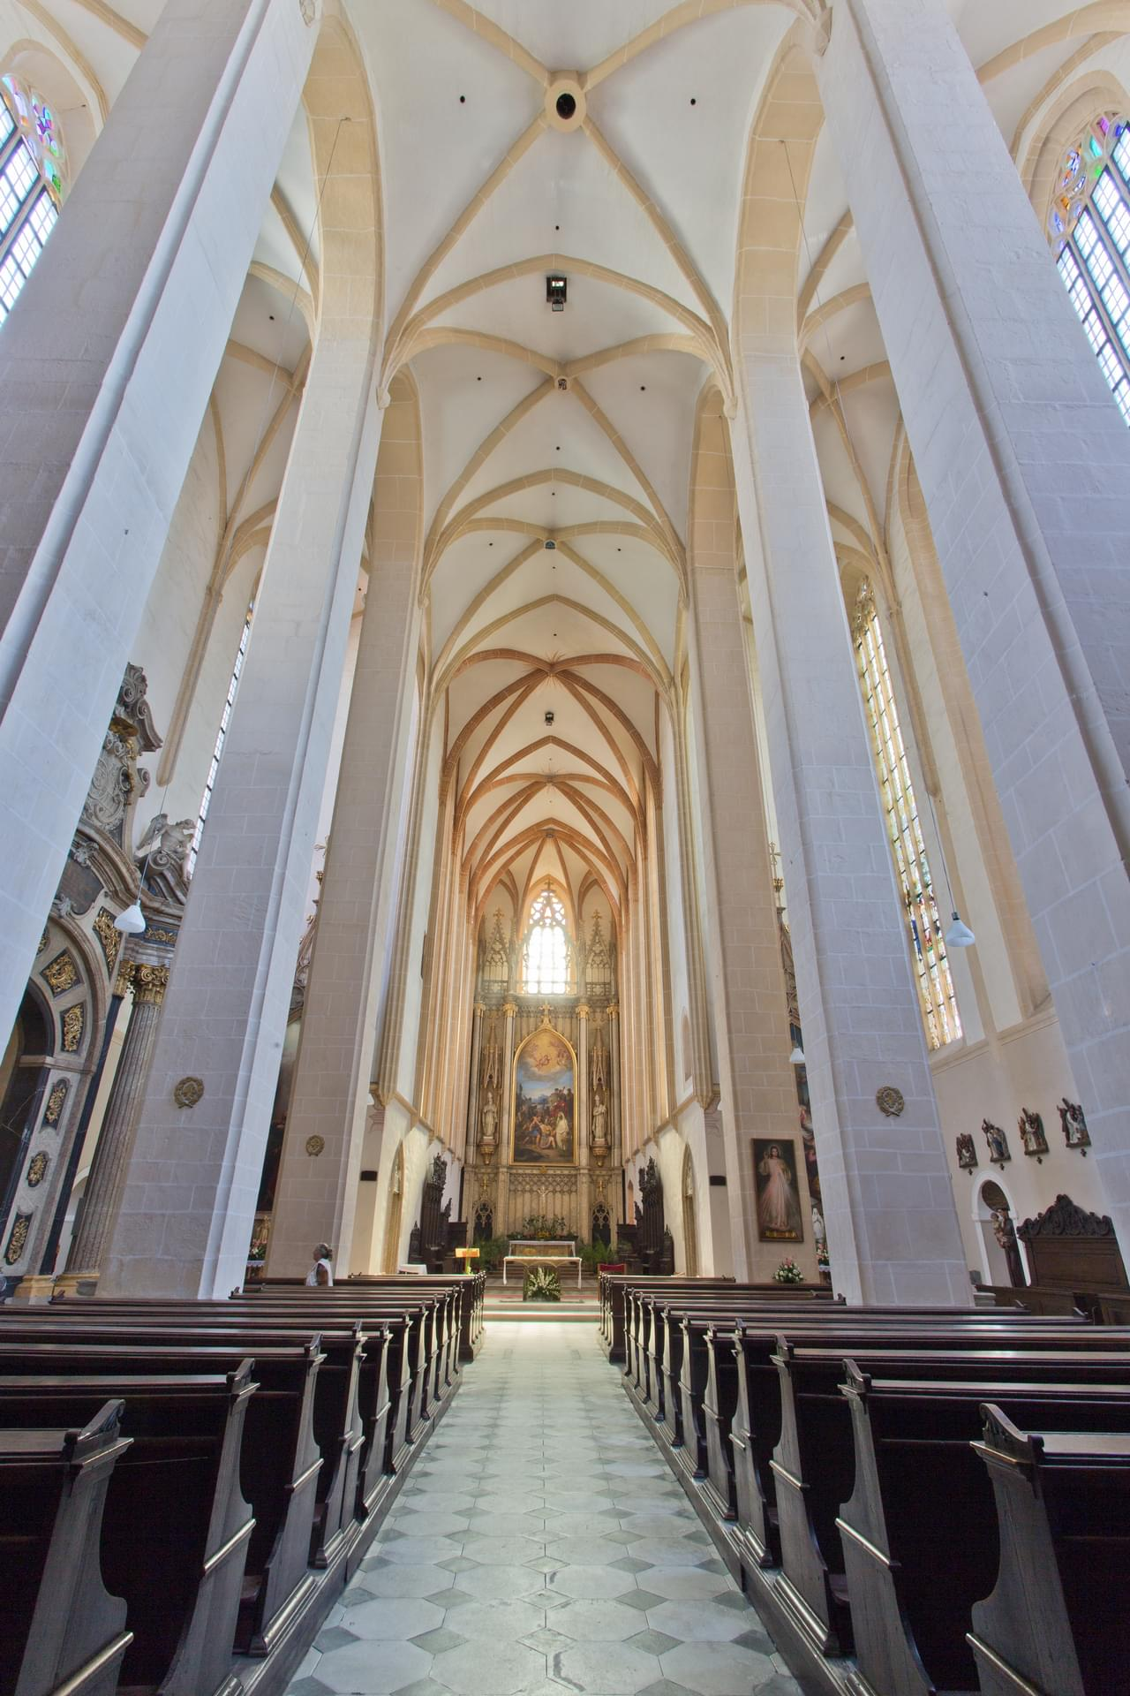
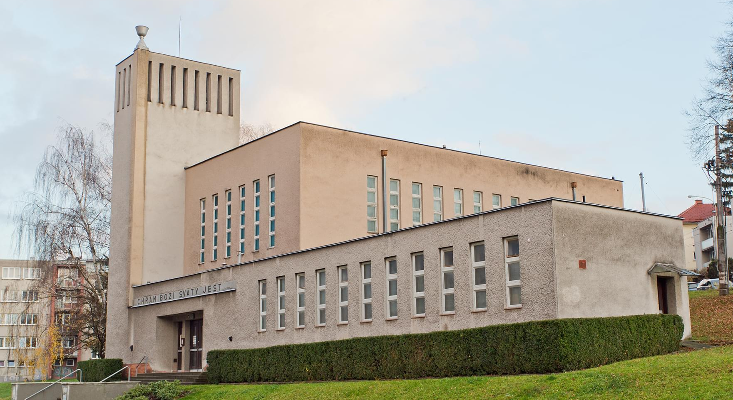
Kostel Nanebevzetí Panny Marie v Kroměříži
Evangelický kostel ve Zlíně

Slide 16
KUL06 – PROGRAM NA PODPORU KULTURNÍCH AKTIVIT
A AKCÍ NADREGIONÁLNÍHO VÝZNAMU
Podporované aktivity:
jízdy králů na jihovýchodě České republiky zapsané na Reprezentativním seznamu nemateriálního kulturního dědictví lidstva UNESCO;
hudební akademie, letní školy a hudební cykly vážné hudby nadregionálního významu;
nekomerční festivaly, kulturní aktivity a akce nadregionálního významu, které zásadním způsobem ovlivňují a obohacují život regionu.
Žadatel - FO, PO
Žadatel může podat maximálně 1 žádost
Žádost o poskytnutí podpory vztahující se k jedné akci je možné předložit
pouze do jednoho programu vyhlášeného Zlínským krajem

Slide 17
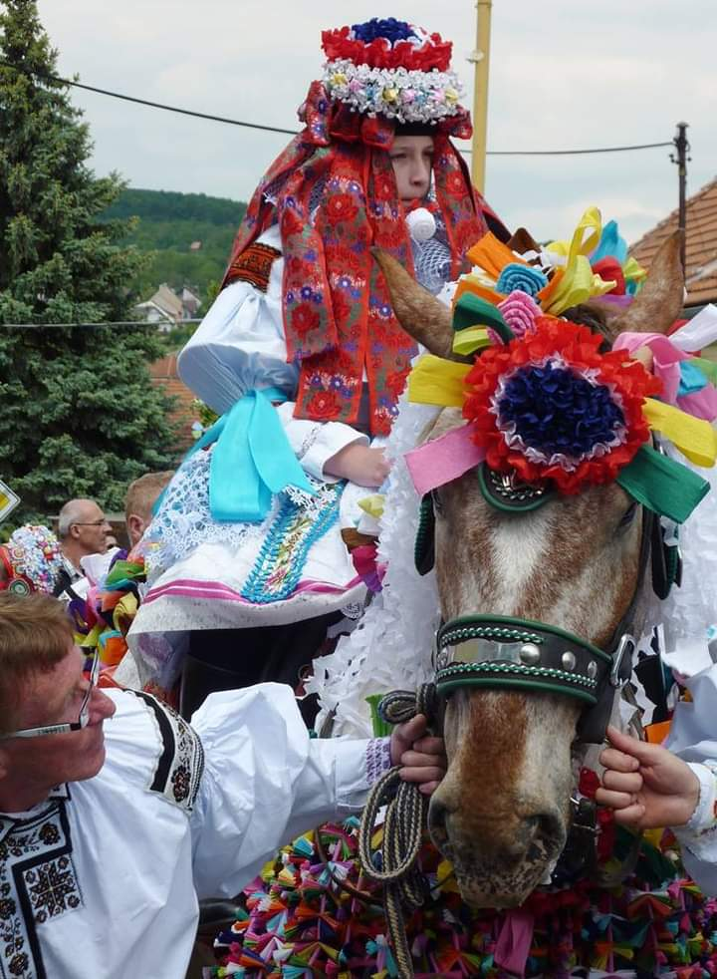
KUL06 – PROGRAM NA PODPORU KULTURNÍCH AKTIVIT
A AKCÍ NADREGIONÁLNÍHO VÝZNAMU
Min. výše dotace na 1 projekt 70 000 Kč
Max. výše dotace na 1 projekt 200 000 Kč
Max. míra dotace 50 % celkových způsobilých výdajů projektu,
u obcí nad 5000 obyvatel 30 % celkových způsobilých výdajů projektu
Projekt se musí konat na území Zlínského kraje
Forma podpory: neinvestiční dotace
Hodnotitelská komise přidělí žádostem body za jednotlivá kritéria hodnocení
Po stanovení pořadí Žádostí dle počtu bodů bude dotace poskytována do vyčerpání alokovaných finančních prostředků při získání minimálně 55 bodů z celkového maximálního počtu bodů hodnocení
Rada Zlínského kraje může rozhodnout o krácení požadované dotace až o 20 % v případě, že celkové požadavky žadatelů budou vyšší než celková alokace Programu – krácení všem stejně
Jízda králů Vlčnov

Slide 18
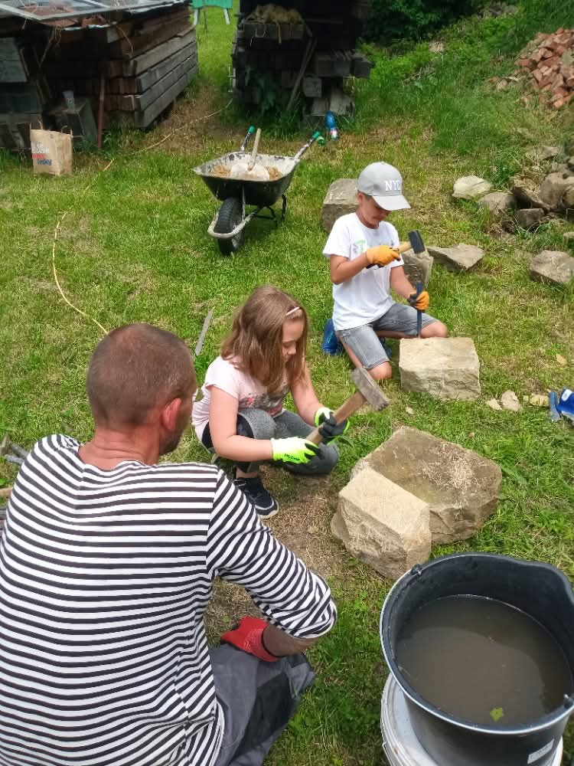
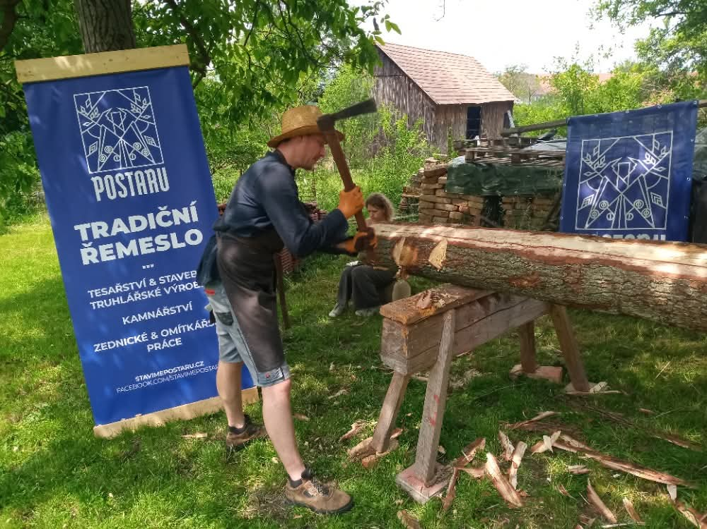
KUL07 – PROGRAM NA PODPORU odborné činnosti v památkové péči
Podporované aktivity – Projekty zaměřené na památkovou péči: tj. sborníky, periodika, konference, semináře, přednášky, výstavy, katalogy, Dny otevřených památek, Víkend památkových domků, školy řemesel a ostatní projekty zaměřené na památkovou péči.
Nepodporované aktivity – akce komerčního charakteru, běžná činnost spolků či jiných subjektů, publikace k výročí měst, obcí, spolků či fyzických osob.
Projekty musí mít přímou vazbu na památky na území Zlínského kraje a být realizován na jeho území.
Způsobilí žadatele – zapsaný spolek, zapsaný ústav, obecně prospěšné společnosti a zájmová sdružení právnických osob působící v oblasti památkové péče, dále obec, vysoké školy či příspěvkové organizace obcí.
Žadatel může předložit maximálně 1 projekt v jednom kalendářním roce.
Forma podpory: neinvestiční dotace.

Slide 19
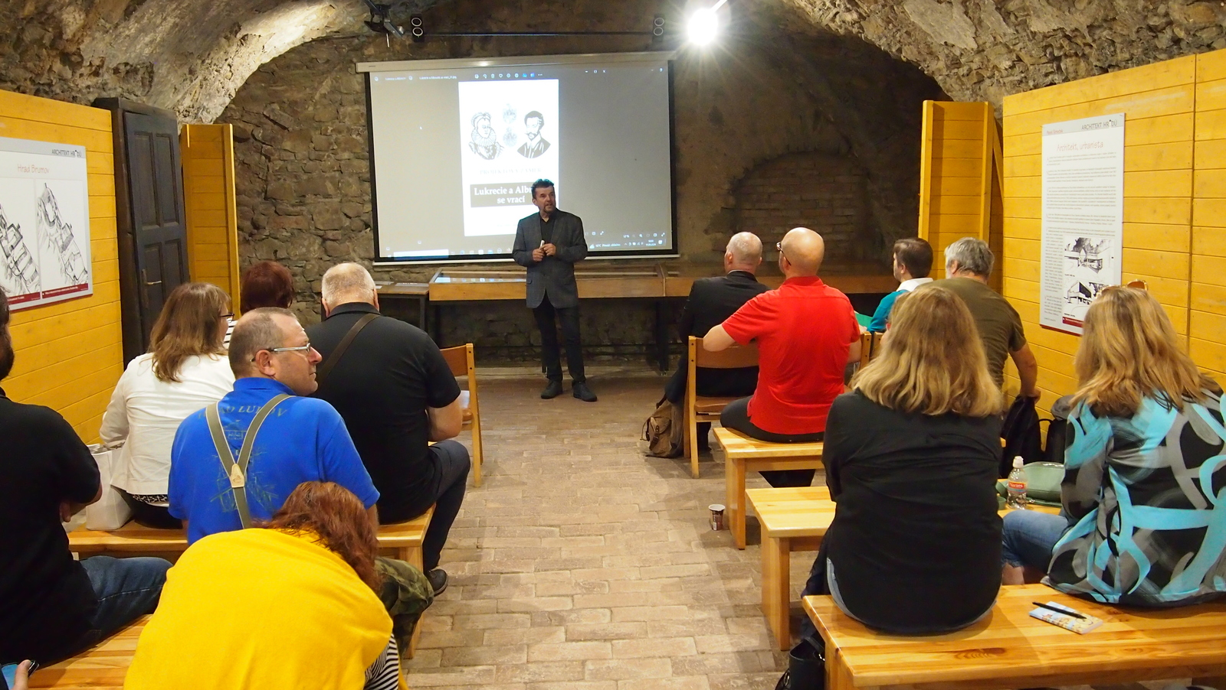
KUL07 – PROGRAM NA PODPORU odborné činnosti v památkové péči
Minimální výše dotace činí na 1 projekt: 30 000 Kč
Maximální výše dotace činí na 1 projekt: 120 000 Kč
Maximální míra dotace činí 70 % z celkových způsobilých výdajů projektu. V případě, kdy žadatelem je obec nad 5 000 obyvatel, maximálně 50% z celkových způsobilých výdajů projektu.
Hodnotitelská komise přidělí žádostem body za jednotlivá kritéria hodnocení.
Po stanovení pořadí Žádostí dle počtu bodů bude dotace poskytována do vyčerpání alokovaných finančních prostředků při získání minimálně 40 bodů z celkového maximálního počtu bodů hodnocení.
Nelze-li projektu poslednímu v pořadí pro přidělení dotace navrhnout plnou výši požadované dotace, může dojít k přidělení zbývající částky prostředků alokovaných na Program.

Slide 20
KUL08 – PROGRAM NA PODPORU AUDIOVIZUÁLNÍCH DĚL TVŮRCŮ ZE ZLÍNSKÉHO KRAJE
Podporované aktivity:
Příprava produkce a samotná produkce audiovizuálních děl, zejména: přípravu natáčení (výběr a určení míst natáčení, casting hereckých rolí aj.); vlastní natáčení filmu v lokacích (exteriéry a interiéry) nebo ateliéru; výroba animovaného filmu; postprodukční práce - zvukové práce; obrazové práce, trikové práce, animační práce
Podpora může být požadována na aktivity v rámci jednoho realizovaného projektu, který je alespoň zčásti realizován na území Zlínského kraje, přičemž způsobilými výdaji jsou dle tohoto Programu pouze výdaje, které byly vynaloženy (utraceny) na území Zlínského kraje
Min. výše dotace na 1 projekt: 100 000 Kč
Max. výše dotace na 1 projekt: 1 000 000 Kč
Max. míra dotace činí 50 % celkových způsobilých výdajů projektu
Žadatel: právnické osoby, fyzické osoby podnikající se sídlem na území ZK

Slide 21
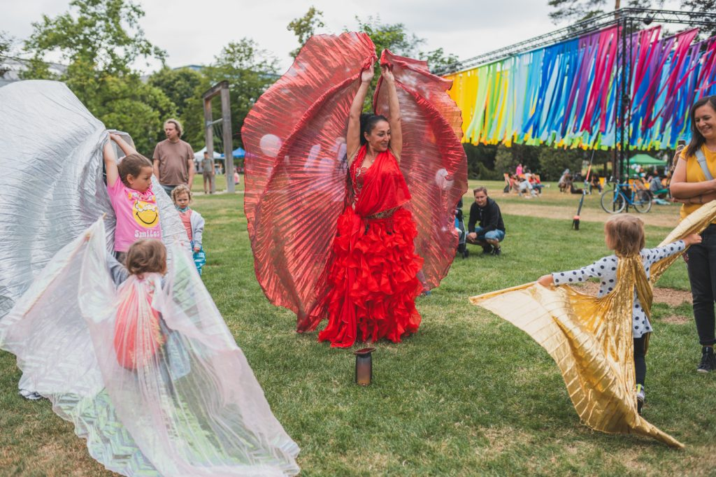
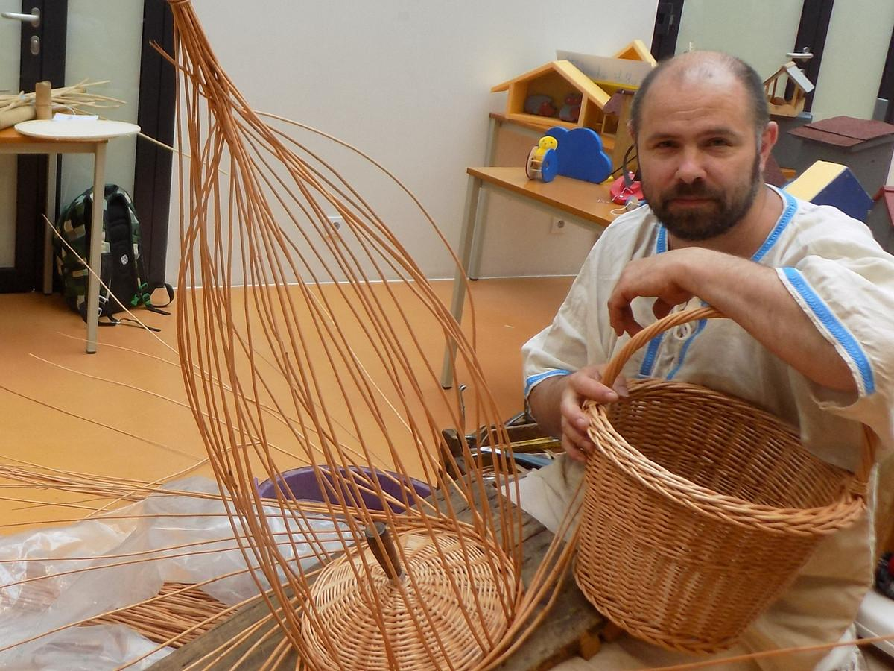
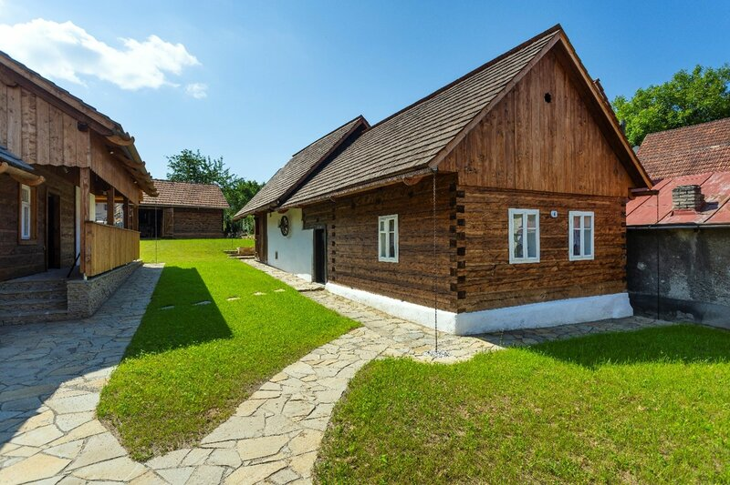
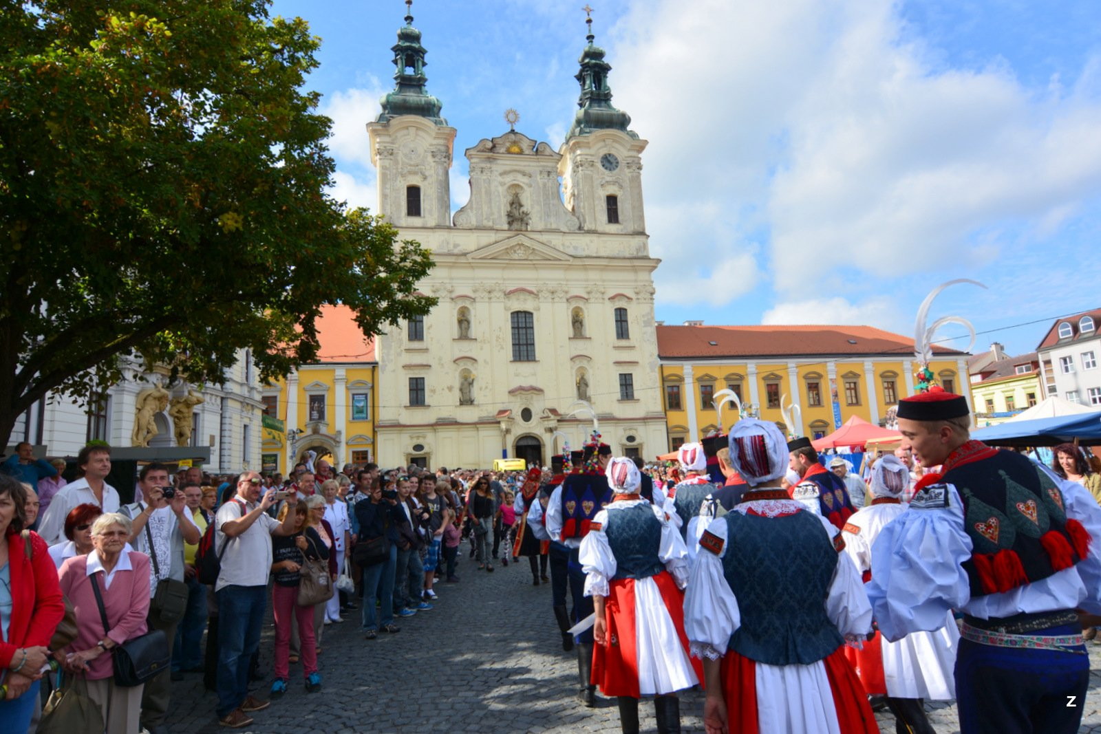

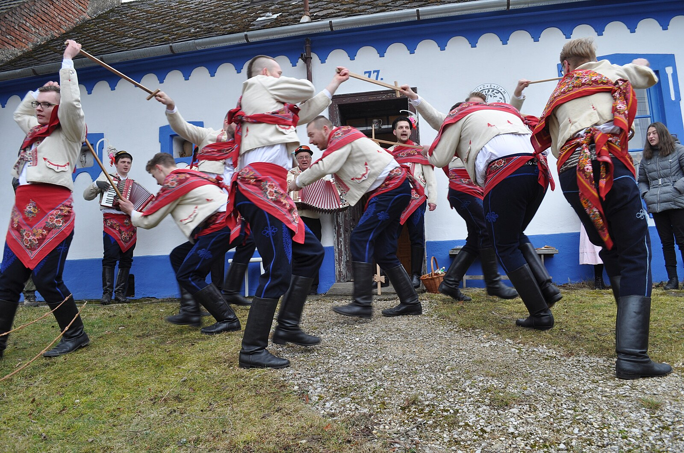

SOUČASNOST A VIZE
aktualizace a revize dotačních programů s ohledem na zkušenosti, reflexi terénu a priority kraje
podpora pestré škály kulturních akcí a kulturní rozmanitosti
podpora specifik kultury a památkového fondu kraje

Slide 22
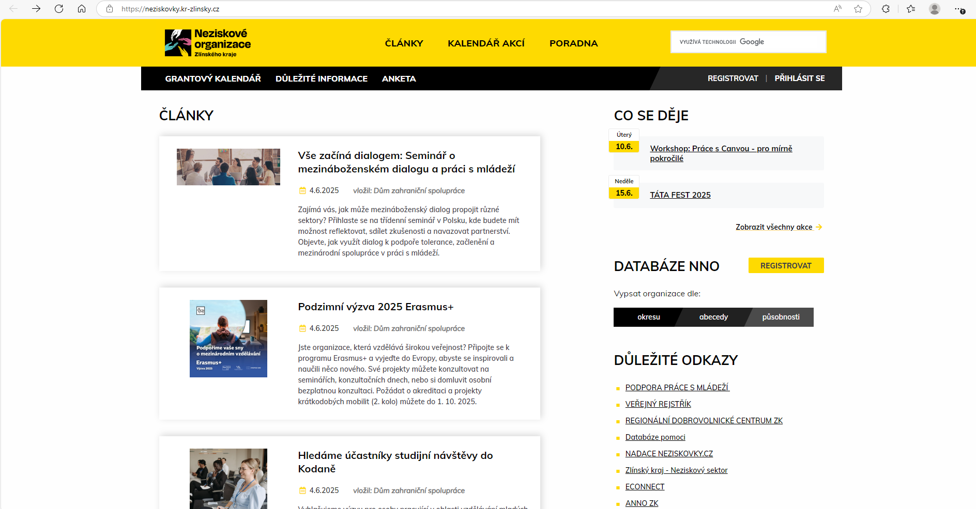
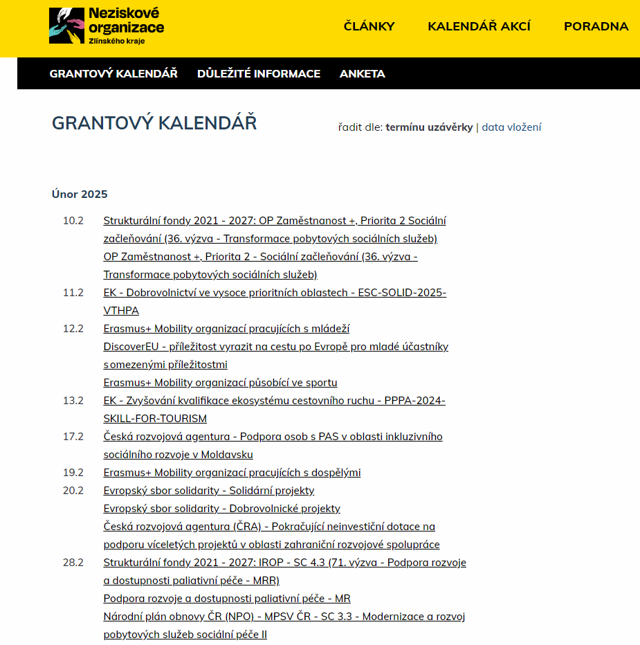
Portál pro neziskové organizace ZK

Slide 23
Tož tak.
Ing. Mgr. Monika Eretová
Odbor kultury a památkové péče
Krajský úřad Zlínského kraje
monika.eretova@zlinskykraj.cz

